Slide 1
배달해모아 기획서
버전 | v0.1
작성일 | 2023/11/2
직장/소속 | 코멘토
작성자 | 최호수

Slide 2
History
Version | Date | Description | Author
v0.1 | 2023/11/02 | 최초 작성 | Flex

Slide 3
Service
구분 | 내용
기획배경 | 현대 사회에서 배달 서비스는 일상의 필수 요소가 되었습니다. 사용자는 점점 더 많은 배달 앱을 사용하게 되면서, 각기 다른 플랫폼에서 제공하는 쿠폰들을 효과적으로 관리하는 데 어려움을 겪고 있습니다.
기대효과 | 사용자 측면, 사업 측면, 사회적 기대효과, 실현 가능한 긍정적 결과
기능요약 | 통합 쿠폰 관리, 만료일 알림 기능, 쿠폰 공유 기능, 사용자 쿠폰 통계, 사용자 인터페이스, 보안 및 개인정보 보호 등등 여러 업체의 쿠폰 통합 관리
기타 | 기술 스택 선정, 개발 방법론, 데이터 보호 및 개인정보 취급, 사용자 지원 및 피드백, 마케팅 전략 등등
프로젝트 일정 | 1W |  |  |  |  |  |  | 2W |  |  |  |  |  |  | 3W |  |  |  |  |  |  | 4W |  |  |  |  |  |  | 5W
 | 1 | 2 | 3 | 4 | 5 | 6 | 7 | 8 | 9 | 10 | 11 | 12 | 13 | 14 | 15 | 16 | 17 | 18 | 19 | 20 | 21 | 22 | 23 | 24 | 25 | 26 | 27 | 28 | 29 | 30
서비스 기획
요구분석/설계
서비스 개발
통합테스트
운영 적용/모니터링

Slide 4
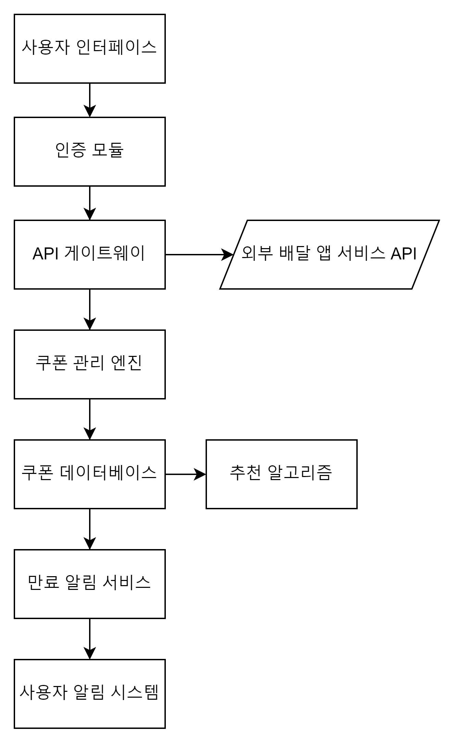
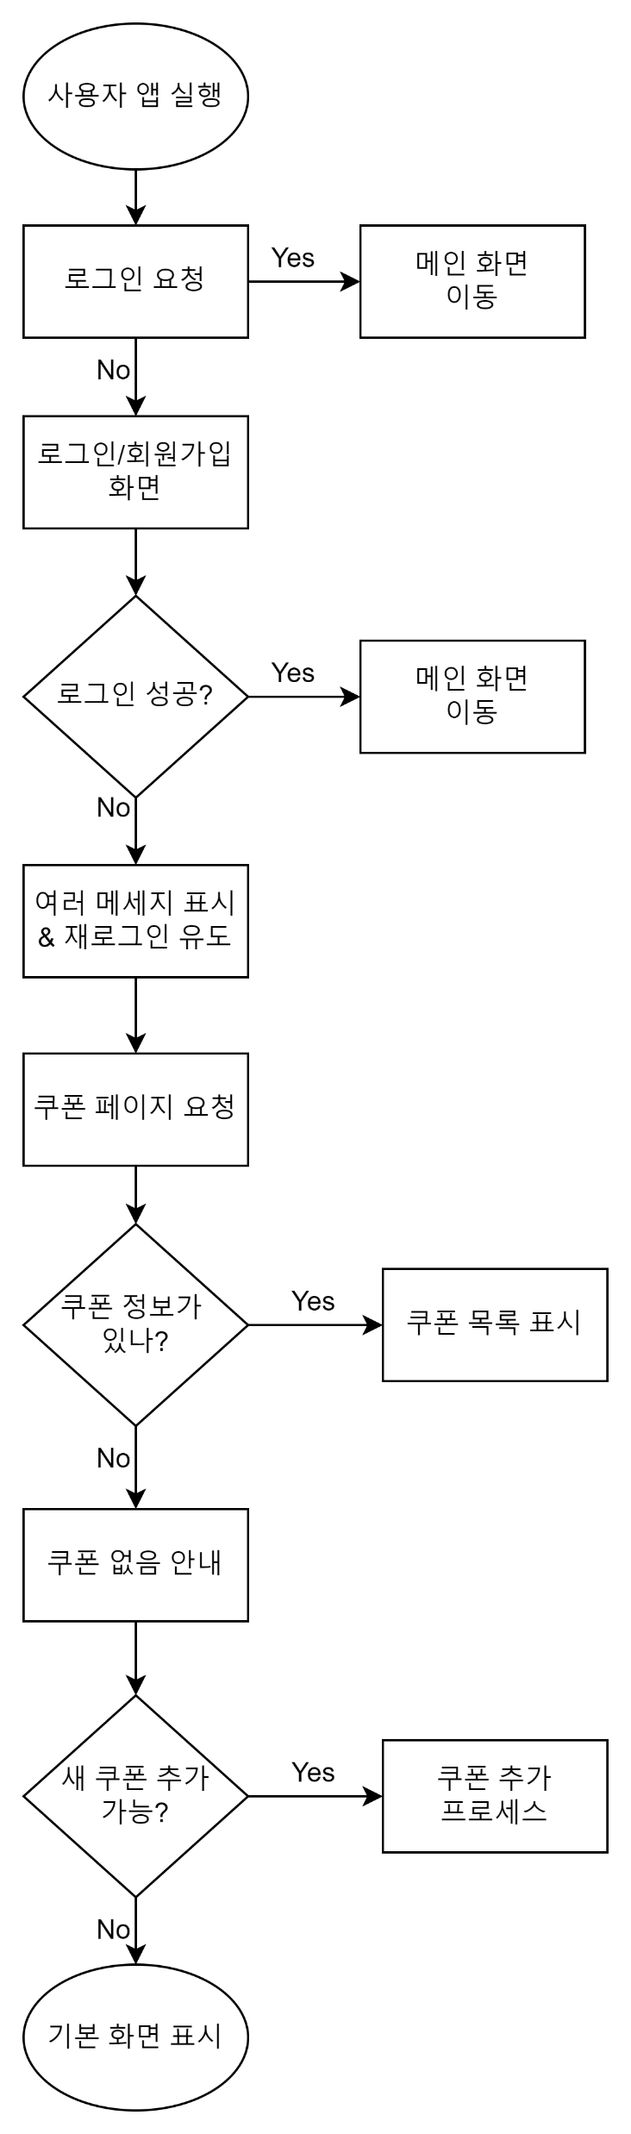
Menu Structure

Slide 5
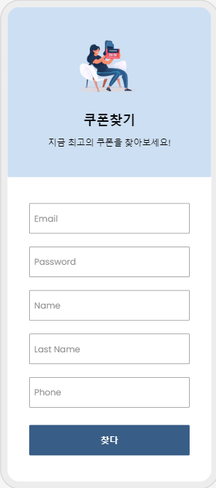
프로젝트명 | 프로젝트명
작성일 | 2023/9/7
작성자 | Flex
화면경로 | 홈 메인 > Header > 회원가입/로그인
화면ID
화면 설명
1. 회원가입 화면
1

Slide 6
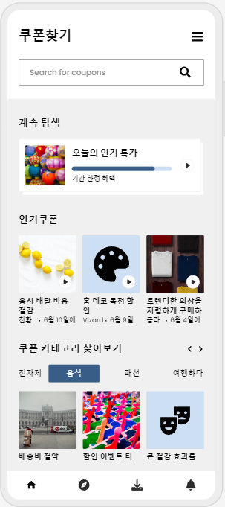
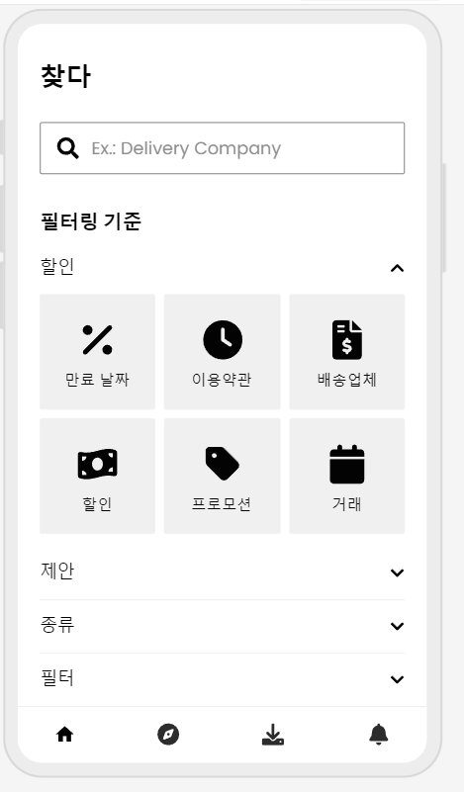
프로젝트명 | 프로젝트명
작성일 | 2023/9/7
작성자 | Flex
화면경로 | 홈 메인 > Header > 메인 화면
화면ID
화면 설명
2
1
검색으로 인해 사용자가 원하는 음식에서 적용하는 쿠폰을 확인할 수 있음.
2. 화면 인터페이스를 간소화 하여 좀 더 심플하게 구현 가능
2-1) 현재 할인을 받는 쿠폰을 확인 할 수 있음
2-1

